Slide 1
Giáo viên: Trần Thị Diễm Năm học: 2022 - 2023
Chào mừng quý thầy cô về tham gia dự giờ tiết học
MÔN: MĨ THUẬT

Slide 2
1.Khởi động
* TRÒ CHƠI: CHUYỀN BÓNG
Hãy kể tên những danh lam thắng cảnh đẹp mà em biết

Slide 3
Mĩ Thuật
Chủ đề 7: Cảnh vật quanh em (Tiết 4)
Yêu cầu cần đạt
- HS tạo hình và khai thác cảnh đẹp để trang trí trang trí đồ chơi.
- Trưng bày, giới thiệu sản phẩm, nhận xét được sản phẩm của nhóm mình/bạn.
2. Hoạt động vận dụng, sáng tạo. (tt) (19 phút)

Slide 4
VẬN DỤNG
Trang trí một chiếc tivi trình chiếu có hình phong cảnh
Thực hành nhóm

Slide 5
* Trưng bày sản phẩm tiết 3.
- Em hãy quan sát và sắp xếp lại các bước tạo hình chiếc ti vi trình
chiếu.

Slide 6
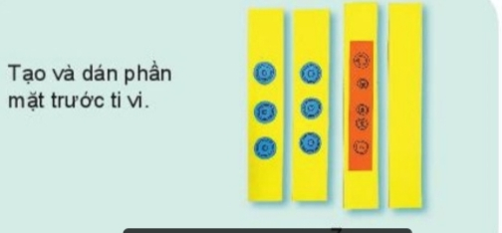
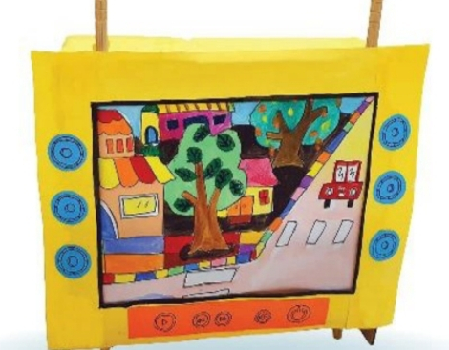
6
1
4
2
5
7
2 - 3 – 4 - 1 - 7- 6 - 5
4
2
0
1
3
5
3

Slide 8
* Các lưu ý khi tạo hình chiếc ti vi
+ Nối hai tờ giấy tạo băng dài vừa với kích cỡ chiếc hộp (ti vi).
+ Cắt bỏ một mặc của chiếc hộp. Đặt 2 que gỗ vào vị trí hai bên và cắt một
phần nhỏ ở vị trí chiếc hộp tạo vị trí cố định cho que gỗ có thể quay khi trình chiếu.
+ Dán mép giấy hai bên đầu phần tranh vào hai que gỗ.
+ Cuộn tranh theo hai que gỗ vừa với vị trí đặt vào ti vi.
+ Dán giấy màu quanh phần thân ti vi và tạo chân đế cho ti vi có thể đặt đứng trên bàn.

Slide 9
* HS hoàn thiện sản phẩm của nhóm mình.

Slide 10
* Nhận xét – đánh giá: (12 phút)
- Trưng bày sản phẩm, giới thiệu sản phẩm.
+ Nhóm em đã sử dụng những hình ảnh, màu sắc nào để trang trí
sản phẩm?
* Các bạn tham gia cùng nhận xét sản phẩm của bạn.
- Em thấy sản phẩm của bạn như thế nào?
- Em có góp ý gì về sản phẩm của bạn không?
+ Em thấy sản phẩm nào đẹp nhất?

Slide 11
* Củng cố: ( 3 phút)
- Em hãy nêu lại nội dung được học hôm nay?
Liên hệ thực tế:
* Dặn dò: ( 1 phút)
- Chuẩn bị đầy đủ dụng cụ học tập.

Slide 12
TIẾT HỌC KẾT THÚC
Xin chân thành cảm ơn !

